Slide 1
THIẾT KẾ ỨNG DỤNG DI ĐỘNG
QUẢN LÍ QUÁN CAFÉ
RABBIT HOUSE
GVHD: Nguyễn Kim Duy
Nhóm 4: Nguyễn Anh Hào
Trần Tiến Đạt

Slide 2
Mô tả - định nghĩa chức năng bài toán
Phân tích - thiết kế bài toán

Slide 3
Mô tả - định nghĩa chức năng bài toán
Công ty Rabbit’s House muốn mở một quán café để phục vụ khách hàng là các sinh viên và các nhân viên. Việc mở quán diển ra bình thường. Sau 1 thời gian bán bình nhưng rất cực nên chủ quán quyết định xây dựng một hệ thống chương trình giúp dể dàng hơn cho nhân viên làm việc.
Chương trình được viết ra phải phù hợp các tiêu chí như đơn giản dể sử dụng, nhanh gọn, thông minh có thể tính lương và doanh thu của quán, quản lí có thể quản lí được tiếng trình làm việc quả quán.

Slide 4
Phân tích - thiết kế bài toán
Mô tả từng usecase của bài toán
Sơ đồ chức năng (Usecase Diagram)
Thiết kế các màn hình ứng dụng android
Sơ đồ liên kết các màn hình

Slide 5
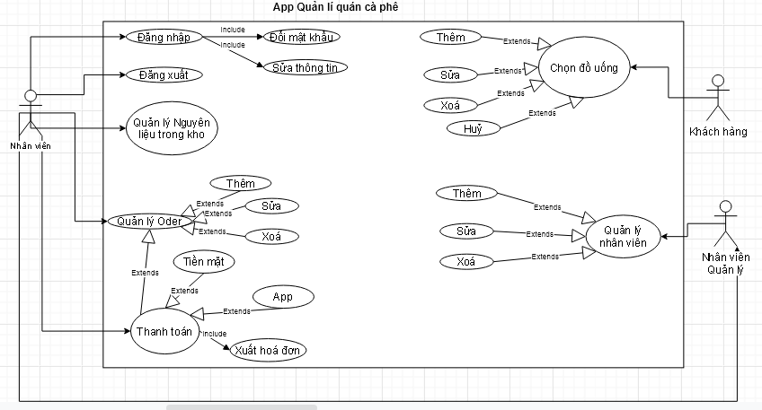
Mô tả từng usecase của bài toán

Slide 6
Đăng nhập
Tên use case: Quản lý đăng nhập
Actor: khách hàng, chủ cửa hàng, nhân viên
Mô tả: Use case này mô tả các bước đăng nhập của các actor vào hệ thống.
Precondition (điều kiện tiên quyết): Nhập tên đắng nhập và mật khẩu.
Poscondition(vị trí): +Nếu đăng nhập thành công thì hệ thống sẽ hiển thị thông tin người nhập tương ứng tài khoản đăng nhập, sản phẩm. Nếu sai thì hệ thống sẻ yêu cầu nhập lại. +nếu khách hàng chưa có tài khoảng, thì hệ thống sẻ yêu cầu khách hàng đăng ký tài khoản.
Basic flow
Actor | Hệ thống
Tạo form kết quả tìm kiếm của hệ thống, người dùng click vào nút đăng ký. | Hệ thống hiển thị form yêu cầu nhập tên đăng nhập và mật khẩu.
Người dùng nhập mã thẻ, tên sản phẩm và số lượng mua. | Hệ thống kiểm tra mã thẻ, kiểm tra thông tin. Nếu thông tin chính xác thì hệ thống sẻ bắc đầu tìm kiếm thông tin sản phẩm.
Người dùng xác nhận thông tin sản phẩm và đơn giá | Hệ thống sẻ in hóa đơn sản phẩm. Khách hàng có thể thanh toán bằng tiền hoặc sử dụng hệ thống vận chuyển.
Alternale flow
Người dùng nhập lại thông tin | +Nếu thông tin không chính xác thì hệ thống yêu cầu nhập lại. + Hệ thống thực hiện lại bước 4, số lần lặp tối đa là 3. Hệ thống sẽ tự động kết thúc việc đăng ký.

Slide 7
Đăng xuất
Tên use case: Đăng xuất
Actor: các thành viên trong use case đăng nhập.
Mô tả: Use case này mô tả các bước đăng xuất của các actor vào hệ thống.
Precondition(điều kiện tiên quyết): Đăng xuất ra khỏi hệ thống
Poscondition(vị trí): +actor thực hiện các chức năng đăng xuất khỏi hệ thống. +hệ thống yêu cầu xác nhận từ actor +xác nhận đăng xuất. + Hệ thống đăng xuất tài khoản actor khỏi hệ thống. Nếu Actor không xác nhận đăng xuất thì hệ thống sẽ giữ nguyên hiện trạng.
Basic flow
Actor | Hệ thống
Tạo form hiển thị chức năng đăng xuất của hệ thống, người dùng click nút đăng xuất | Hệ thống hiển thị form yêu cầu xác nhận đăng xuất
Người dùng kiểm tra lại thông tin trước khi xác nhận đăng xuất. Nếu người dùng xác nhận | Hệ thống tự động kiểm tra và đăng xuất khỏi hệ thống.
Alternale flow
Người dùng xác nhận lại thông tin trước khi đăng xuất. | +nếu người dùng đã xác nhận thông tin xong và đăng xuất thì hề thống tự động đăng xuất tài khoản. +ngược lại nếu người dùng không xác nhận thống tin thì hệ thống sẻ giữ nguyên hiện trạng.

Slide 8
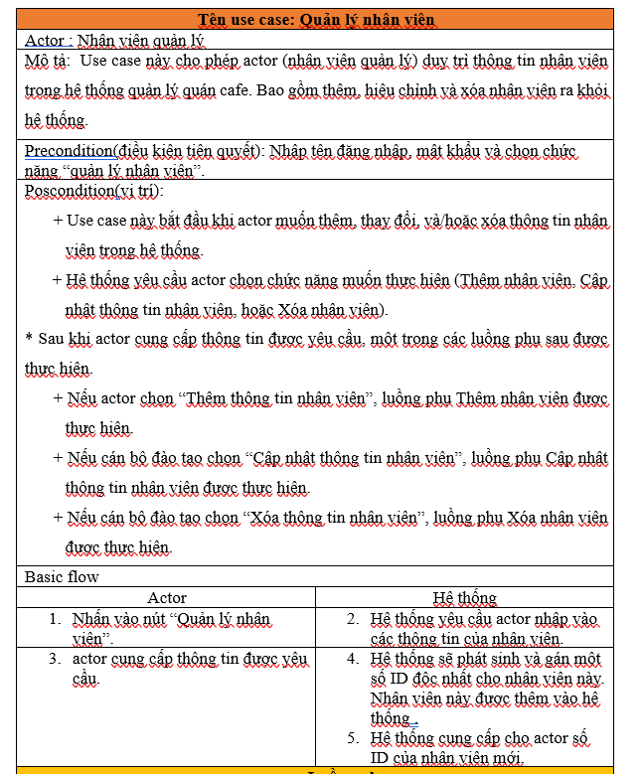
Quản lí nhân viên

Slide 9
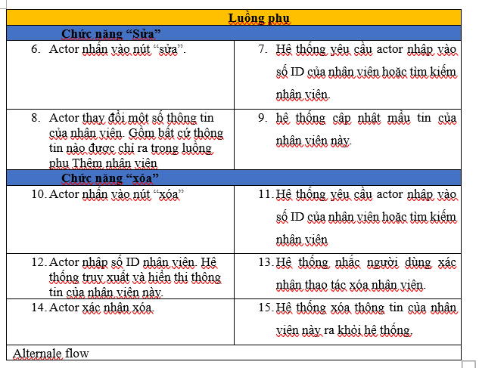
Quản lí nhân viên

Slide 10
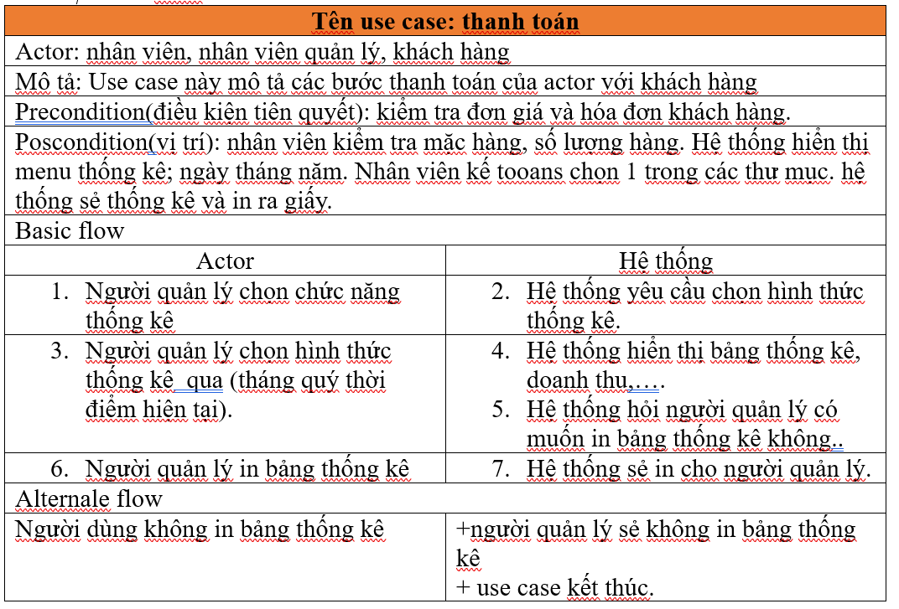
Thanh toán

Slide 11
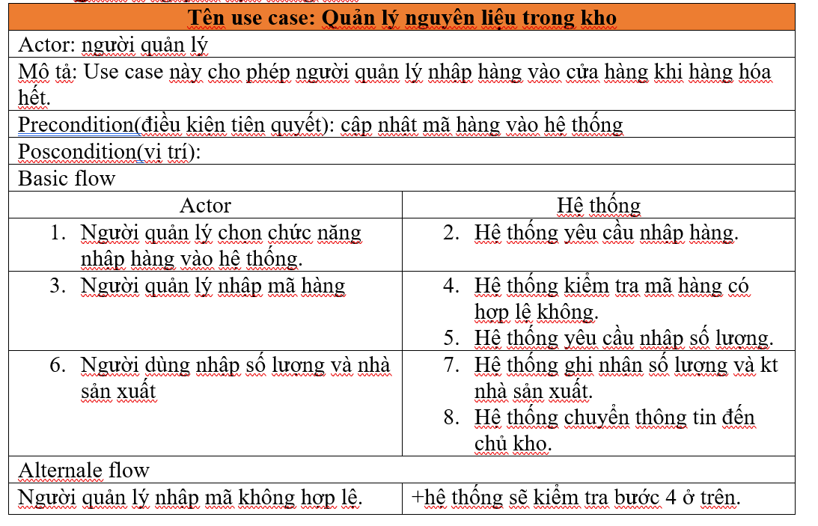
Quản lí kho

Slide 12
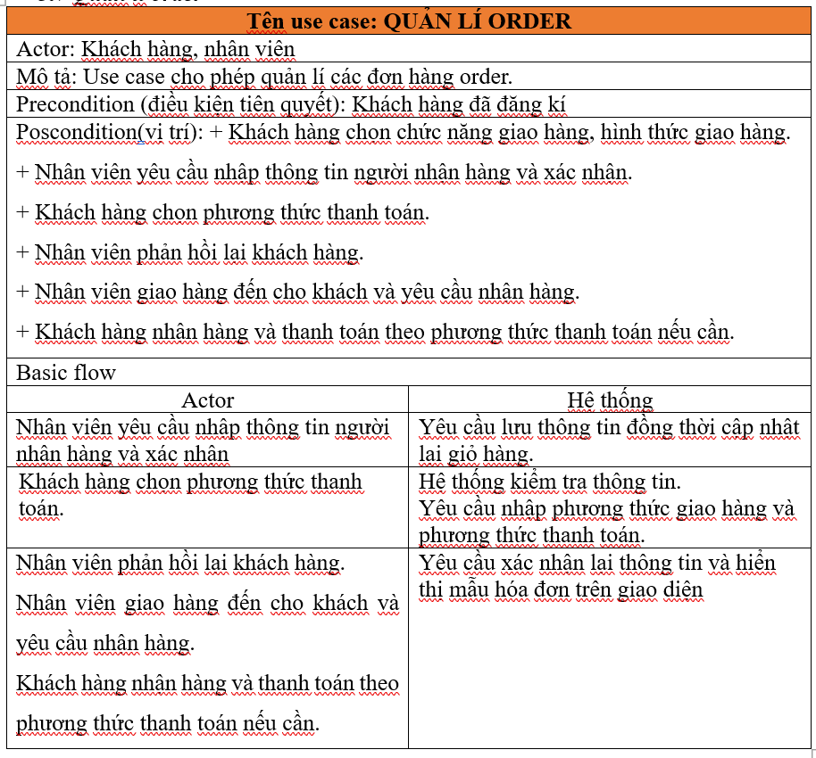
Quản lí order

Slide 13
Sơ đồ chức năng

Slide 14
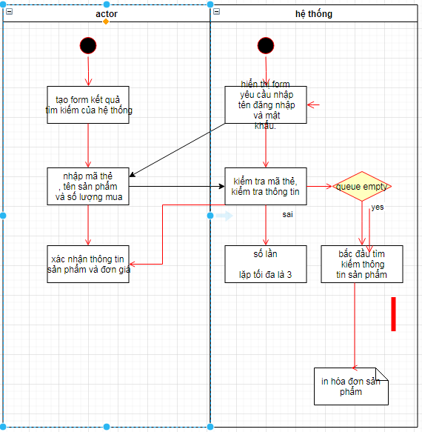
Đăng nhập

Slide 15
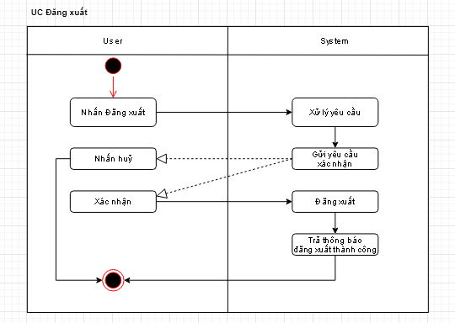
Đăng xuất

Slide 16
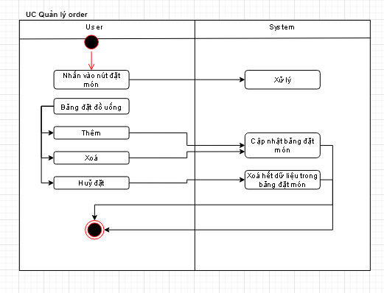
Quản lí order

Slide 17
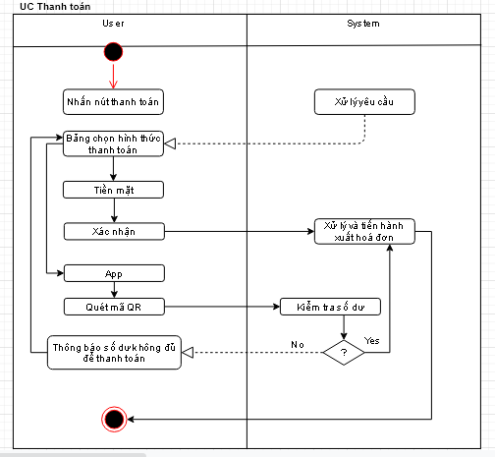
Thanh toán

Slide 18
Thiết kế các màng hình

Slide 19
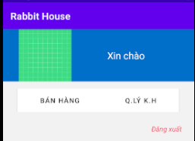
Màng hình chính

Slide 20
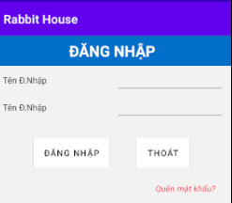
Đăng nhập

Slide 21
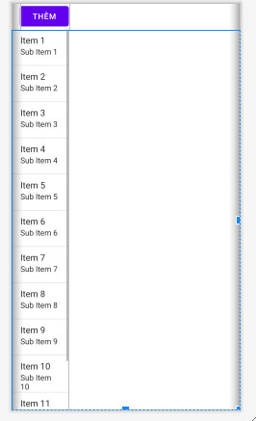
Đặc hàng

Slide 22
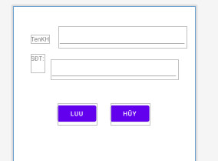
Thêm khách hàng / đặc hàng

